Slide 1
الدورات والبرامج التدريبية 2024-2025

Slide 2
برنامج التطويرالمهني

Slide 3
دورة خطة الإخلاء

Slide 4
ورشة ممارسات تطبيق الخطط الدرسية للمؤهل المهني

Slide 5
ورشة إعداد الإختبارات

Slide 6
ورشة تدريب المدربين على إعداد الاختبارات الشهرية ضمن نظام وجهتنا

Slide 7
ورشة تدريب المدربين على إعداد الاختبارات الشهرية ضمن نظام وجهتنا

Slide 8
الجلسة النقاشية لكافة الأعمال لتطبيق المؤهل المهني

Slide 9
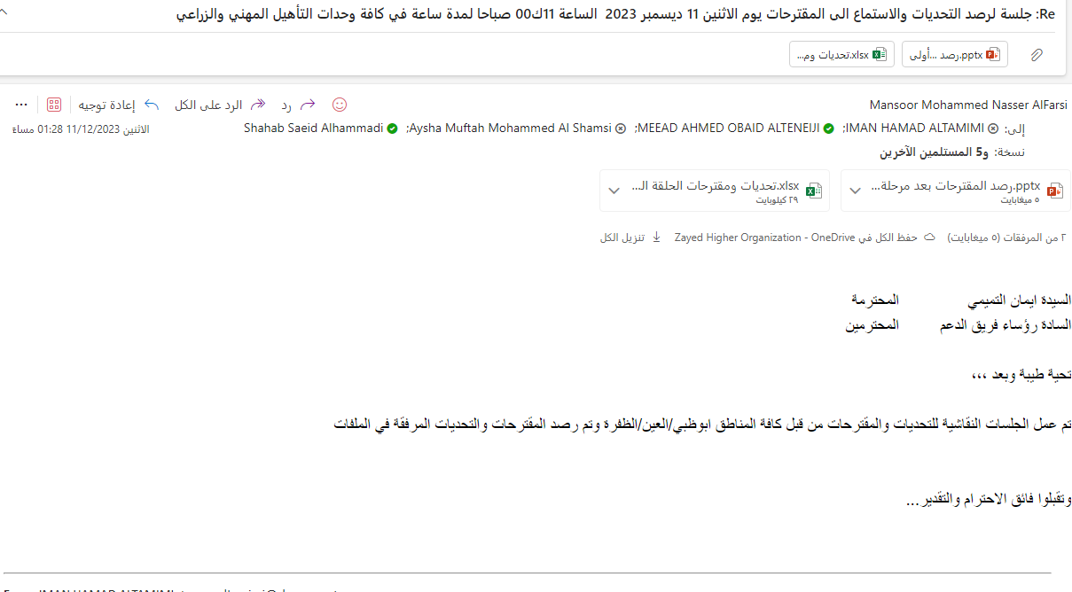
الجلسة النقاشية لكافة الأعمال لتطبيق المؤهل المهني

Slide 10
برنامج تدريبي لطاقم عمل التأهيل المهني

Slide 11
برنامج تدريبي شهادة المستوى الثالث في التعليم والتدريب (المدرب المعتمد)

Slide 12
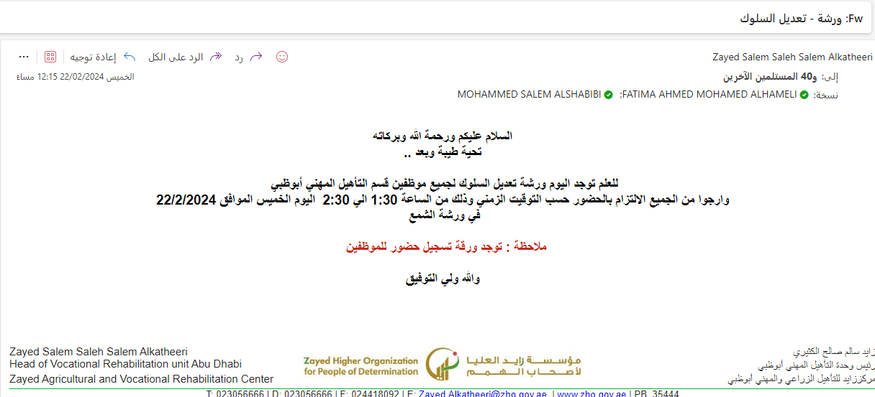
ورشة تعديل السلوك

Slide 13
ورشة كيفية إعداد المجموعات وإعادة الإختبارات في نظام وجهتنا

Slide 14
برنامج تدريبي شهادة المستوى الثالث في التعليم والتدريب (المقيم المعتمد)

Slide 15
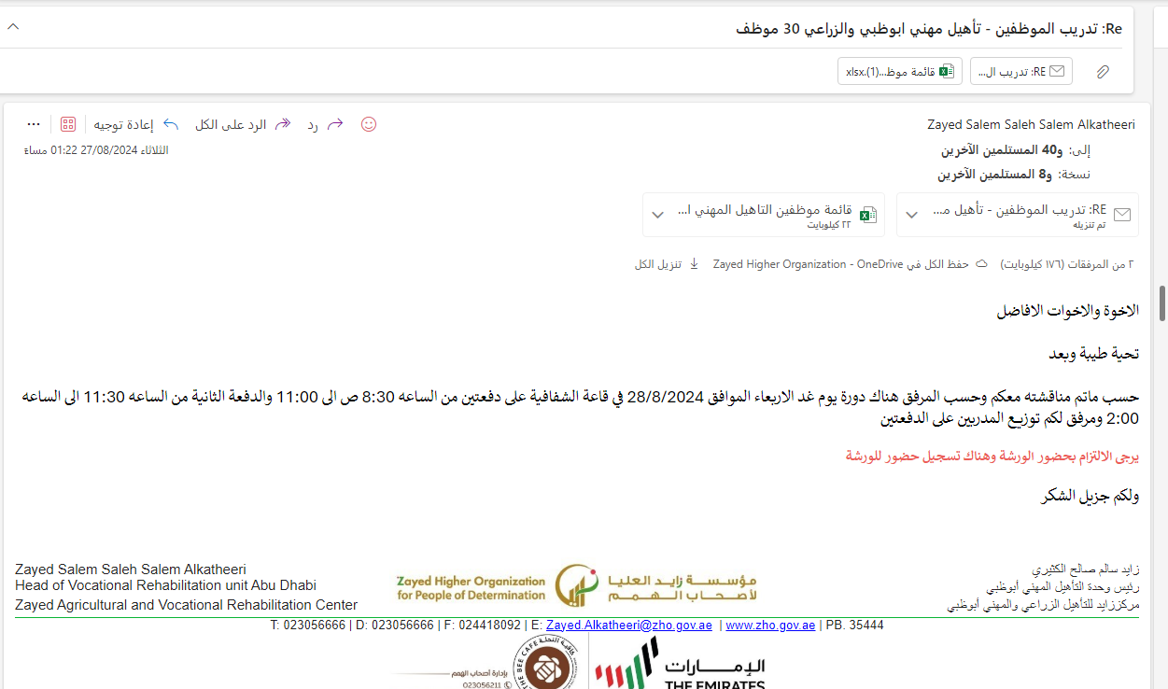
البرنامج التدريبي (تطوير مهارات التعليم والتعلم )

Slide 16
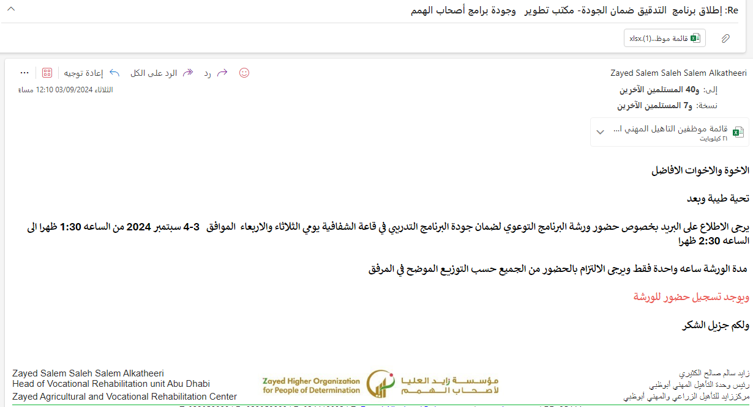
برنامج التدقيق وضمان الجودة

Slide 17
ورشة تدريبية (تطبيق أساليب تقديم المساعدات للإستجابة للمهارات )

